Slide 1
캡스톤 디자인 결과 발표
2017108186 컴퓨터공학전공 서유란
2017108267 컴퓨터공학전공 위하은
2017108272 컴퓨터공학전공 최예슬

Slide 2
INDEX
01
주제
왜 커피 가격은 다양할까
02
구현
구현 일정, 자료 조사, 구현 결과
03
결론
분석 결과 (지도와 HEAT MAP)

Slide 3



주제 선정 배경
지역마다, 카페마다 커피 가격이 왜 다를까
커피 가격을 한눈에 볼 순 없을까
SUGGESTION
동 별로 제주시 카페의 커피 가격을 조사하여 밀도와 관계를 알아보고 커피 가격을 한눈에 볼 수 있는 자료를 만들어보자

Slide 4
구현 일정
2019년 10월
1
2
3
4
5
6
7
8
9
10
자료 조사 시작
자료 조사 완료
공공 데이터 포털에서 제주 음식점 데이터를 찾음
그 데이터에서 카페만 정리 시작
아메리카노를 기준으로 정함
가격 정보가 없는 카페는 밀집도 정보에 활용
11
12
13
14
15
16
17
18
19
20
21
22
23
24
25
26
27
28
29
30
참고할 프로젝트 찾기
이다야 & 스타벅스 외에 여러 체인점 위치 분석
집값 예측 – 커피값 가격 예측에 사용될 예정

Slide 5
구현 일정
2019년 11월
1
2
3
4
5
6
7
8
9
10
참고 프로젝트 활용 방안 모색
한글 폰트 사용하기
위도, 경도를 이용해 지도 상에 표시하기
동 구분하기
11
12
13
14
15
16
17
18
19
20
프로젝트 구현 시작
한글 폰트 적용
카페 데이터의 좌표를 이용해 그래프로 출력
21
22
23
24
25
26
27
28
29
30
프로젝트 구현 진행 및 완료
카페를 지도에 표시(밀도 , 가격별)
Heap map 구현

Slide 6
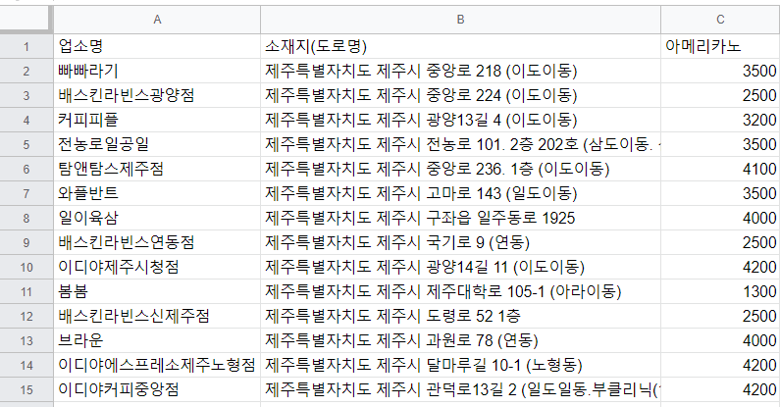
자료 조사
SUMMARy
1차적으로 업소명, 도로명 주소, 아메리카노 가격을
정리해 엑셀 파일로 정리
자료는 공공 데이터 포털에서 참고함
suggestion
도로명 주소밖에 없어서 지도에 표시가 불가능
수치화된 정보가 필요로 해서 도로명 주소가 아니라
위도, 경도로 프로그램을 사용해 바꿈
자료가 모자라 차후 추가 조사가 필요해보임

Slide 7
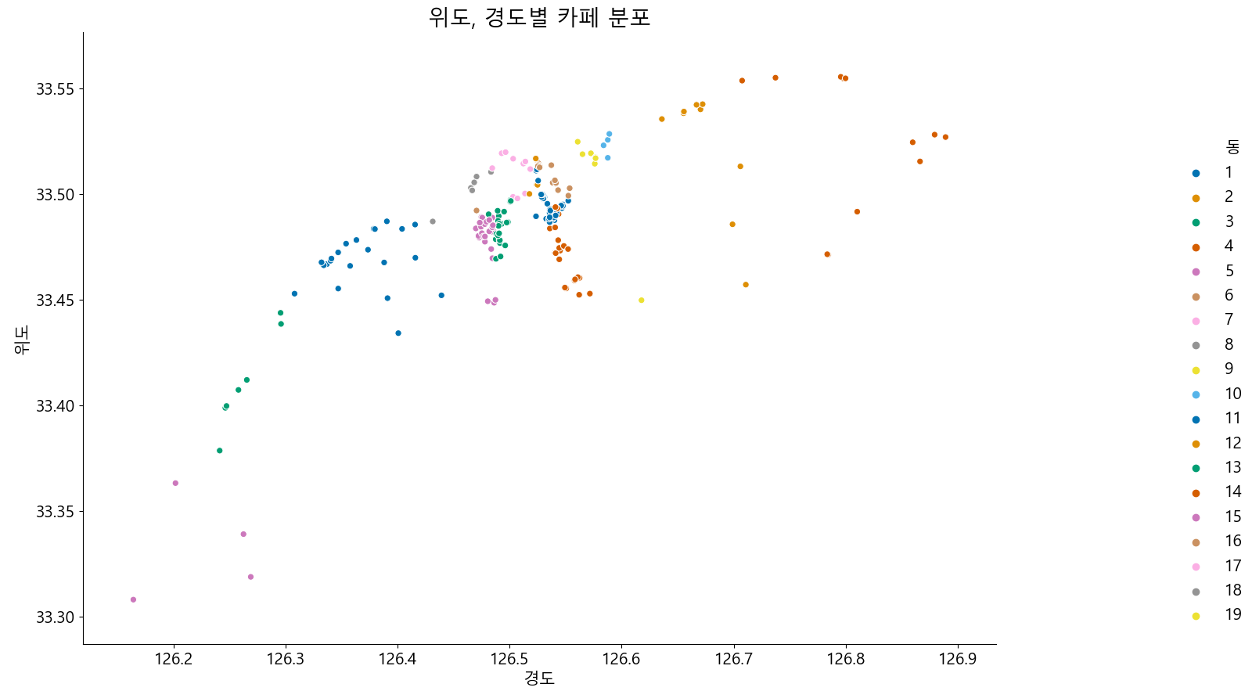
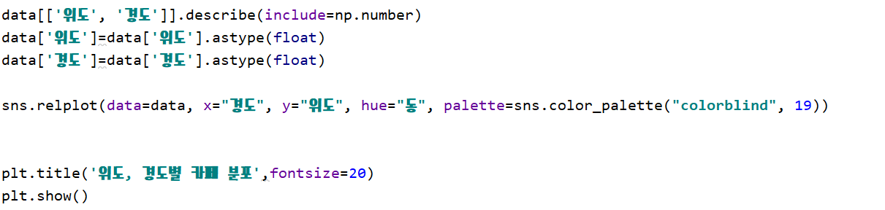
구현
SUMMARY
위도와 경도를 받아서 지도에 표시함
matplotlib를 이용해서 위도, 경도를 이용해
그래프 상에 출력
EXPLAIN
동을 구분하기 위해서 각 동을 숫자로 표시해 출력
총 1부터 19까지 있으며
이도동과 도두동처럼 행정구역상 같은 동은 합침

Slide 8
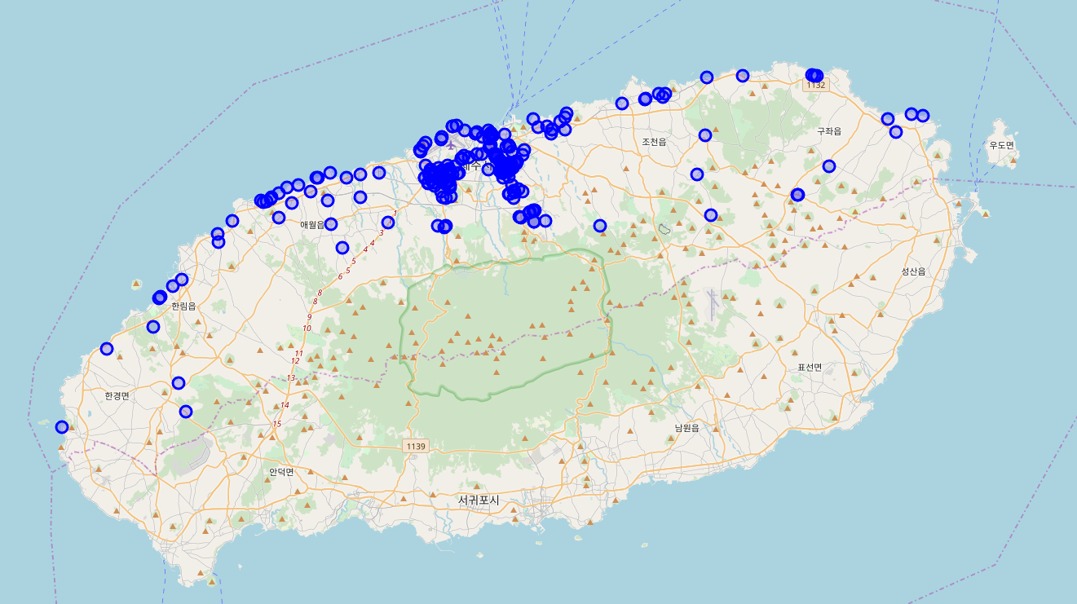
구현
SUMMARY
그래프에 출력 하던 것을 지도에 표시
suggestion
현재 지도 상에는 모두 같은 색이라서 동 별로
구분할 수 있게 다른 색으로 구별 필요

Slide 9
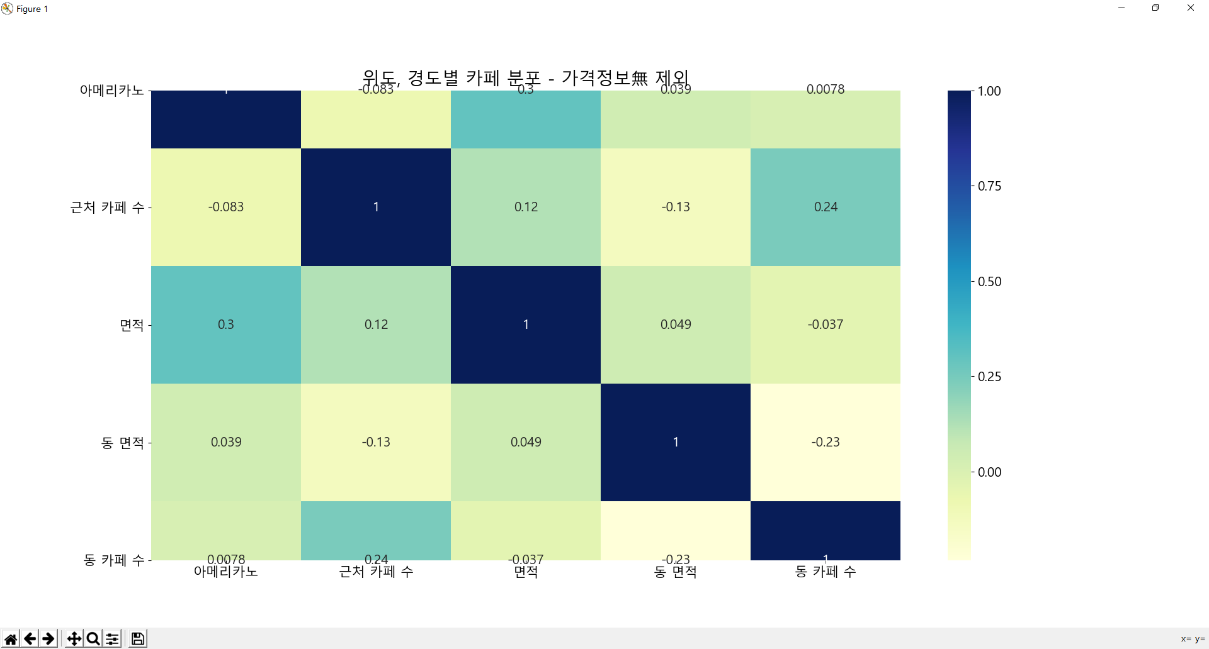
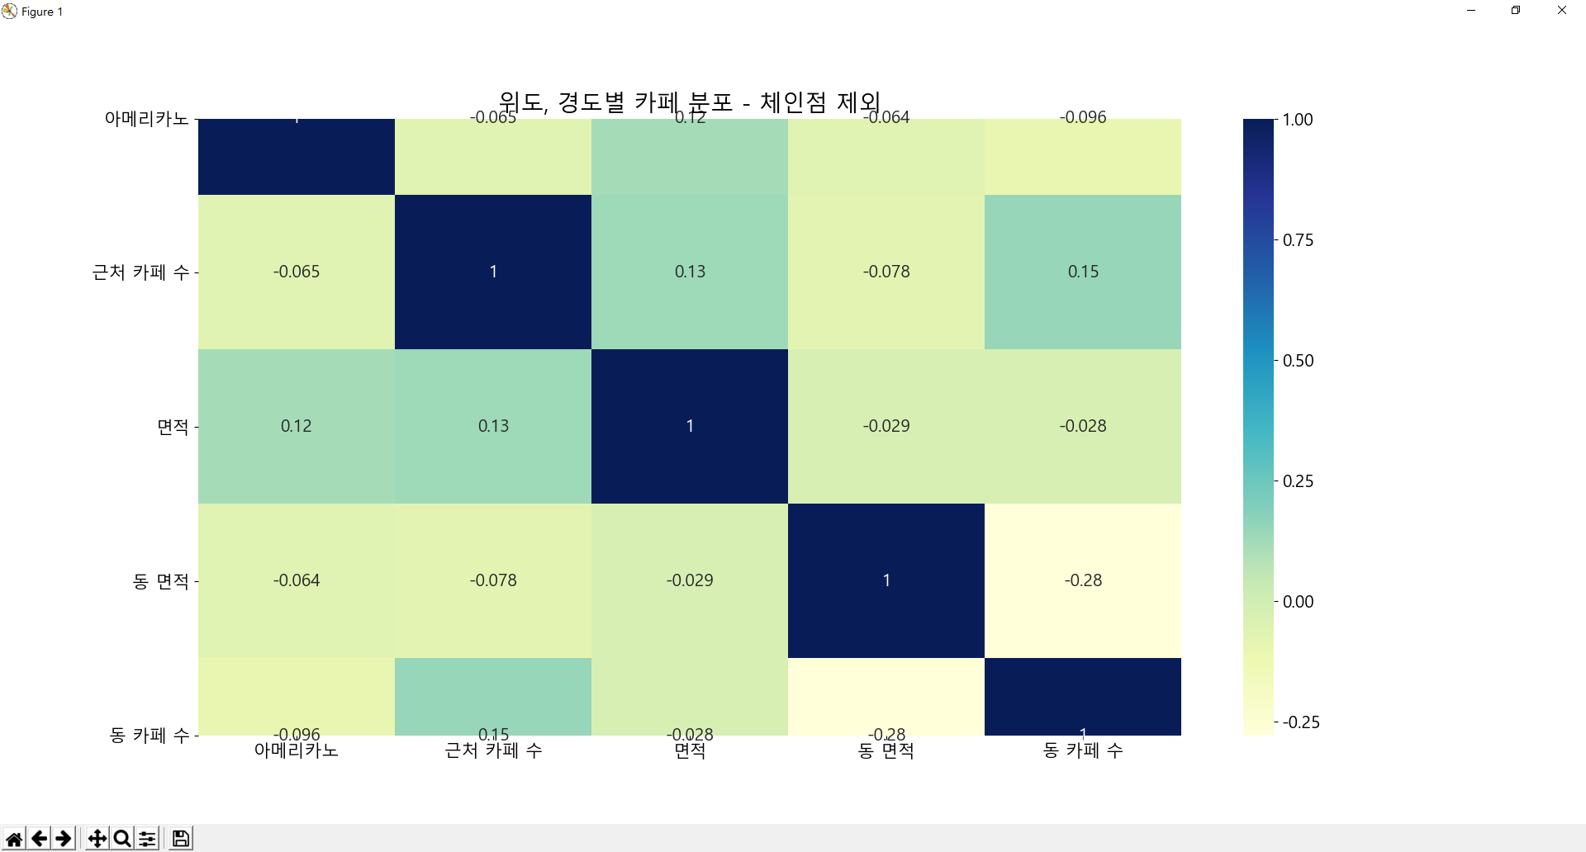
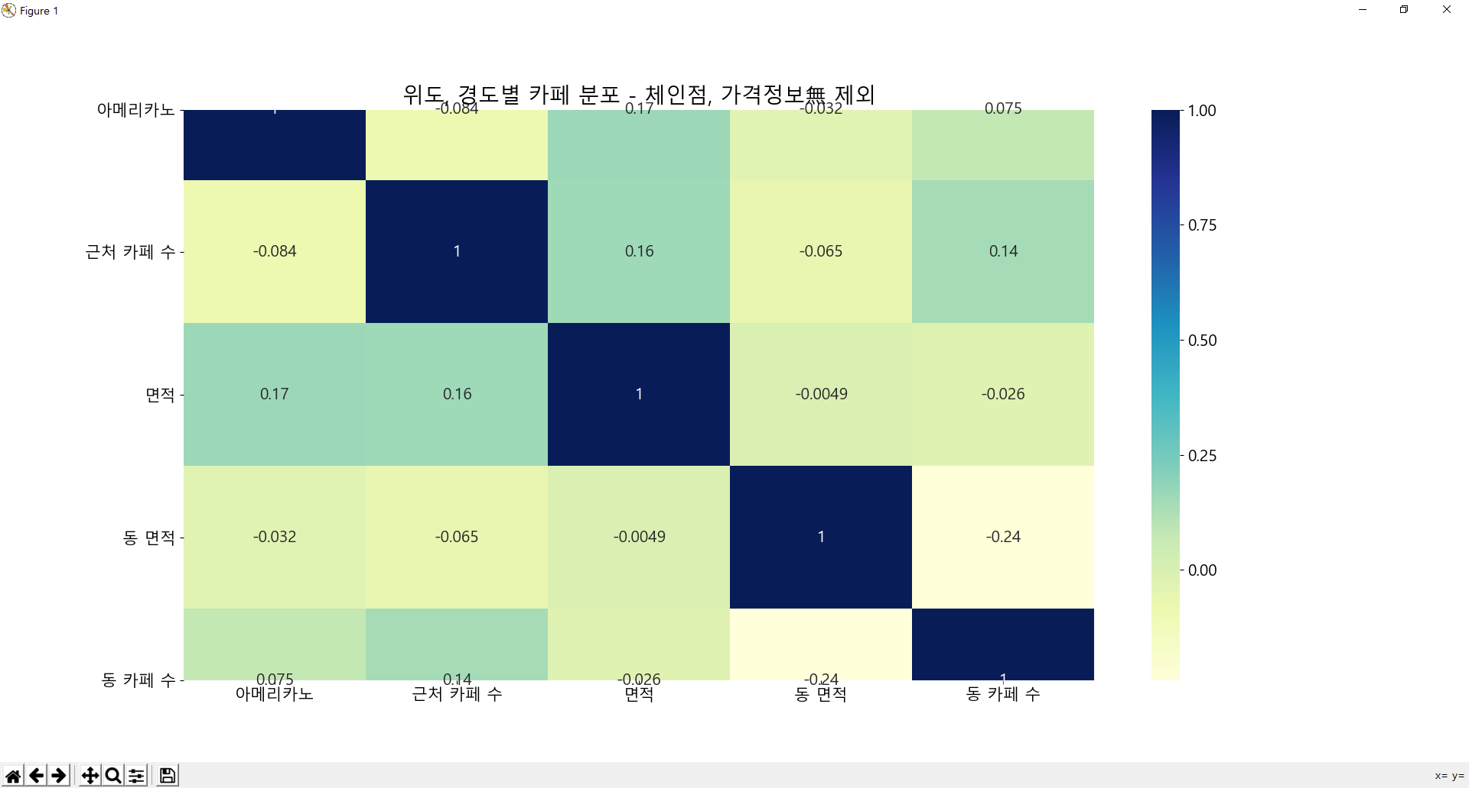
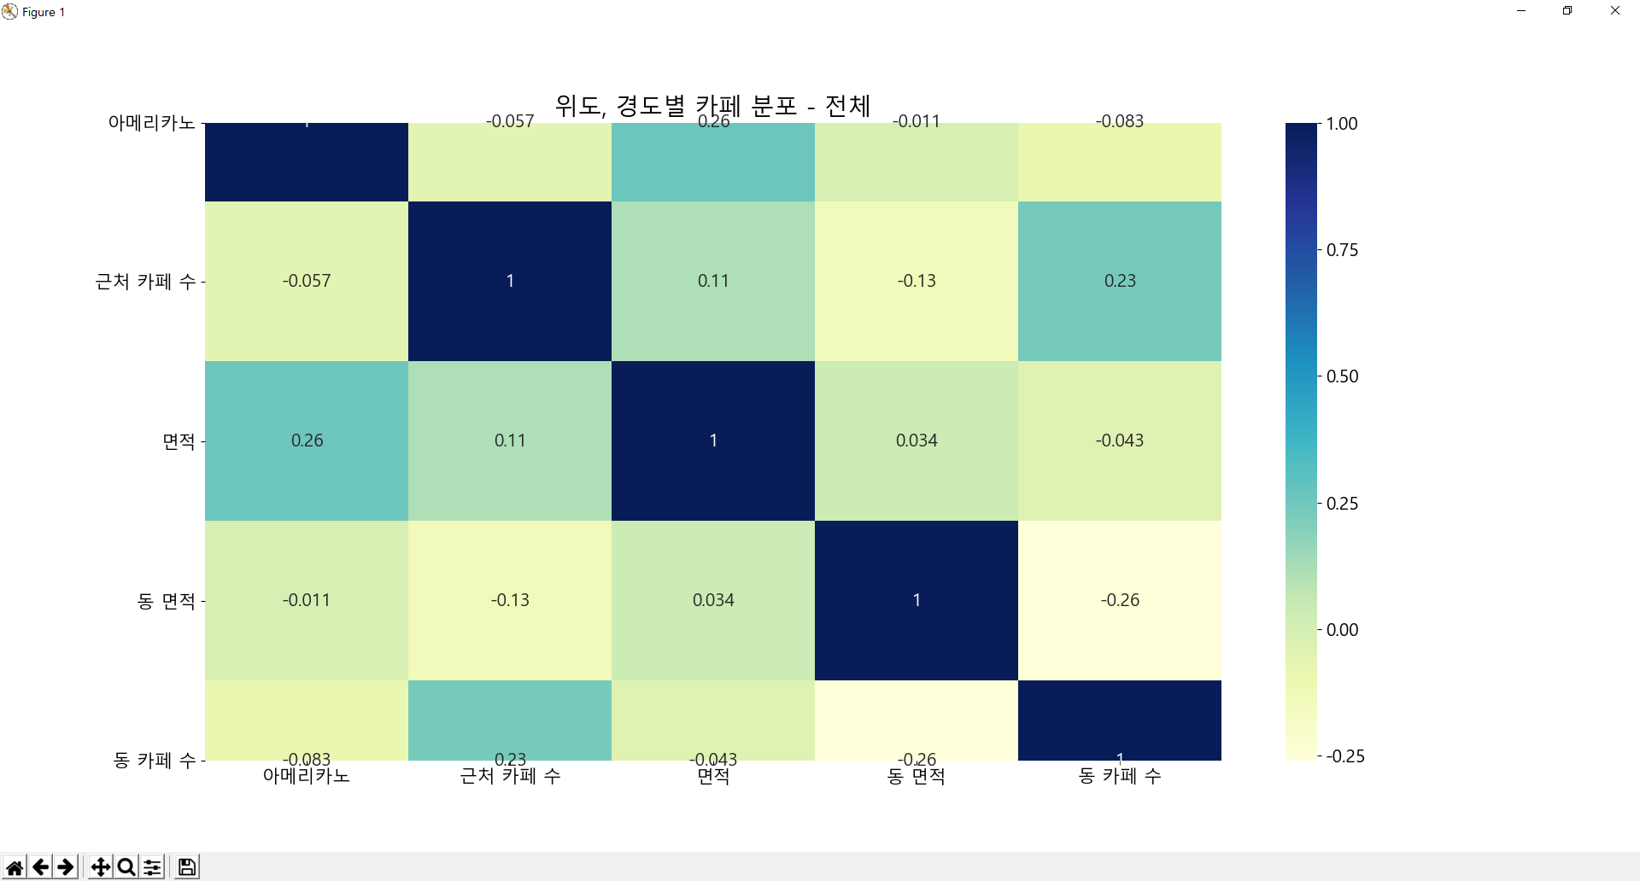
구현
SUMMARY
["아메리카노", "근처 카페 수", "면적", "동 면적",
"인구" , "동 카페 수"] 순서로 Heat map 출력
suggestion
전체 데이터로는 관계를 잘 알 수 없어 가격 정보에
영향을 주지 않을 듯한 데이터를 제외하고도 출력해봄

Slide 10
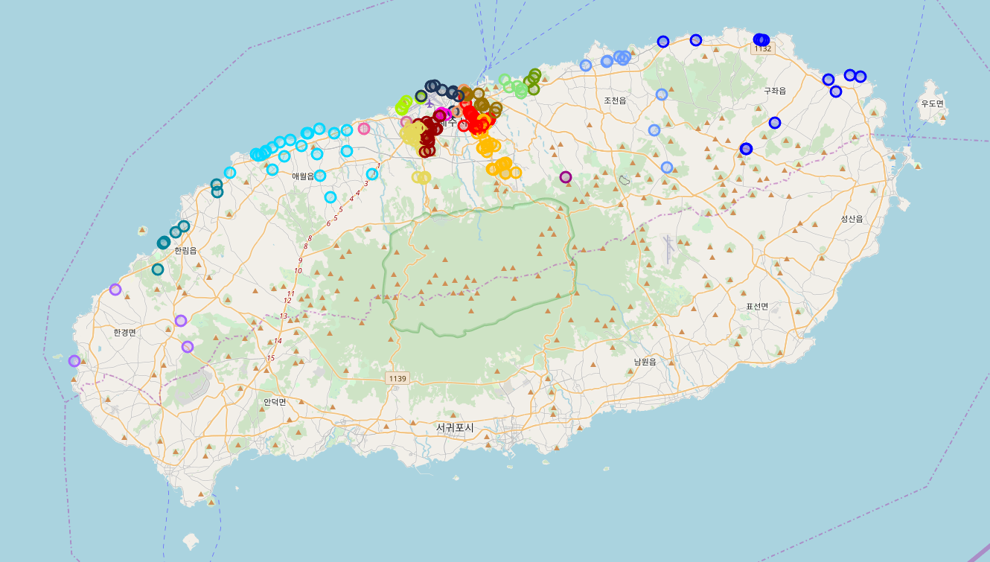
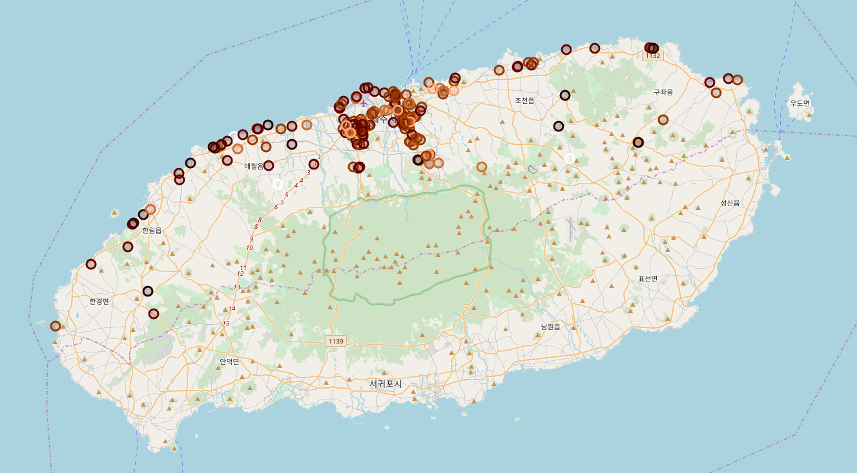
결론-지도
커피의 가격이 비쌀수록 색이 진하게 나오도록 했다.
정보가 없는 커피점은 하얀색으로 표시하였다.
구현 과정에서 카페 위치를 지도에 나타냈었는데,
종적으로 동 별로 색깔을 구분해서 표시해, 동 별로 밀도를 확인할 수 있다..

Slide 11
결론-heat map

Slide 12
THANK YOU :)

